Slide 1
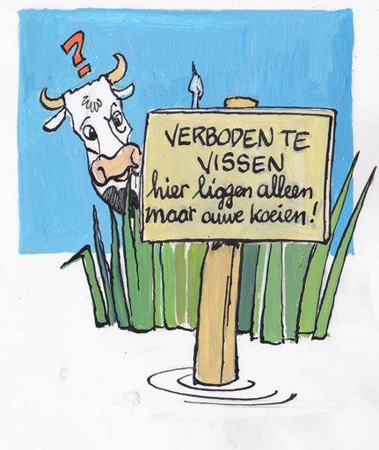
Les 9 Samen aan de slag

Slide 2
Les 9 Samen aan de slag

